Slide 1



Сооружения и устройства технологического электроснабжения железнодорожного транспорта

Slide 2
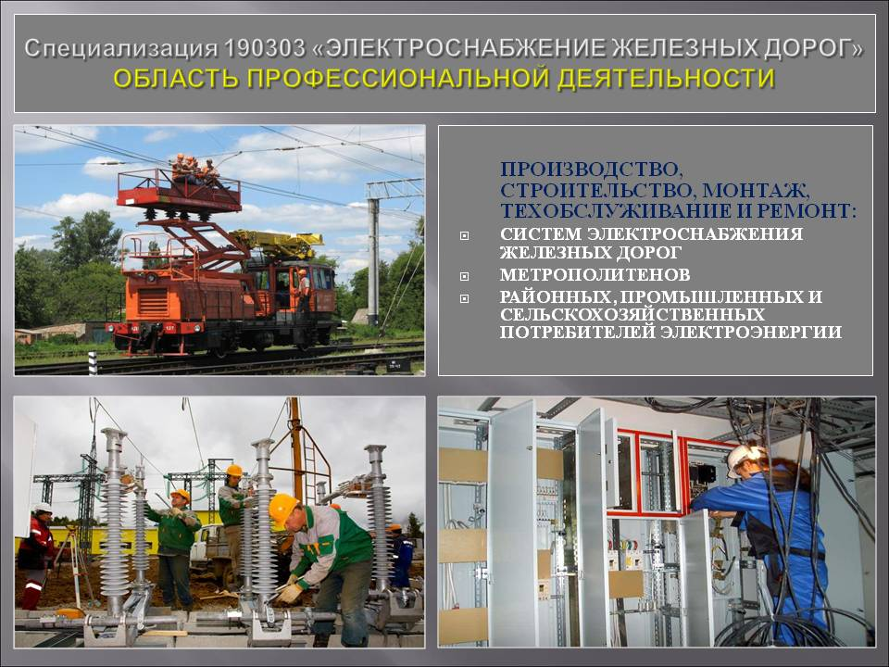
Сооружения и устройства технологического электроснабжения ж.д. транспорта
Раздел VIII. п. 115-128 Сооружения и устройства ж.д. электроснабжения
Требования ПТЭ к устройствам технологического электроснабжения железнодорожного транспорта.
Защита подземных металлических сооружений от электрической коррозии.
Заземление металлических конструкций и предохранительные сооружения на путепроводах и пешеходных мостах, расположенных над электрифицированными железнодорожными путями.
Габариты подвески контактного провода, место установки опор. Секционирование контактной сети.

Slide 3
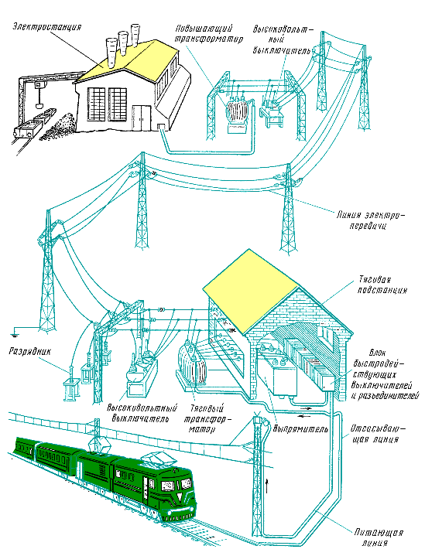
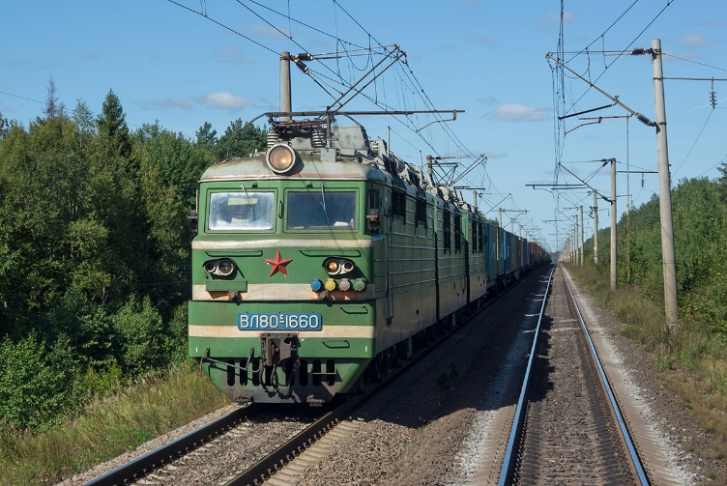
Сооружения и устройства технологического электроснабжения ж.д. транспорта
Устройства железнодорожного электроснабжения обеспечивают надежное электроснабжение:
электроподвижного состава (включая мотор-вагонный подвижной состав) для движения поездов с нормами массы, скоростями и интервалами между ними при установленных размерах движения;
Межпоездной интервал на перегонах
Приволжской ж.-д. по условиях тягового
электроснабжения
п. 115

Slide 4
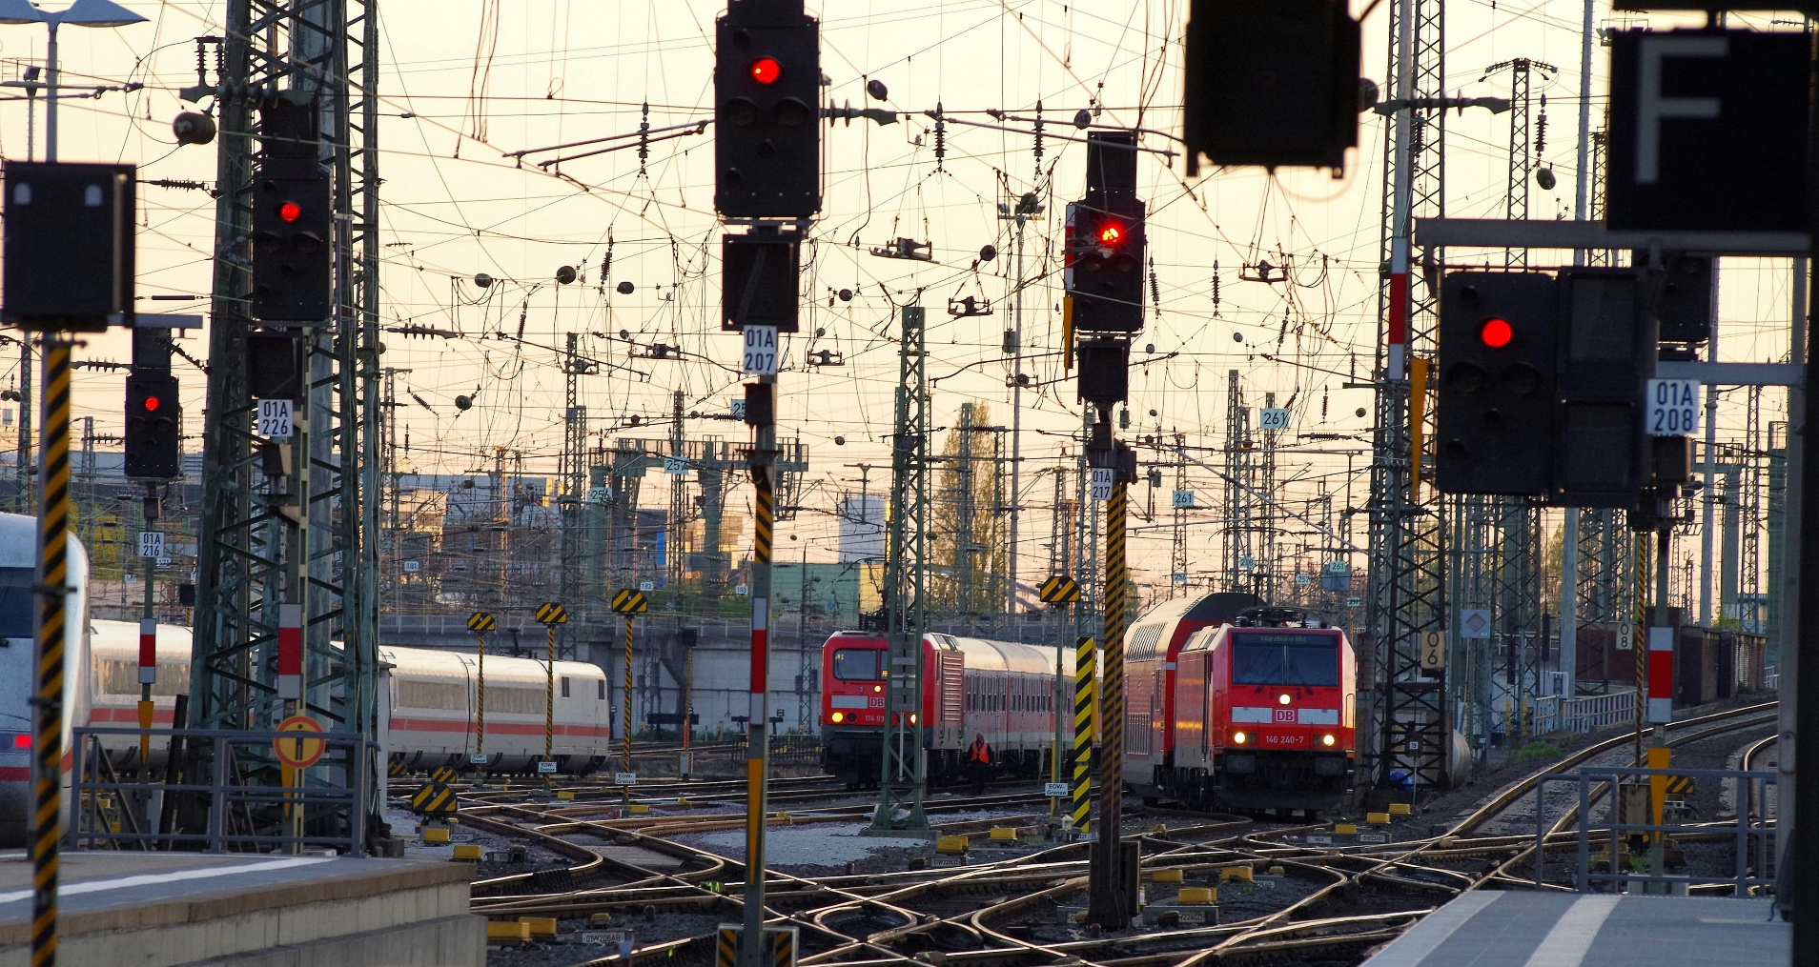
Сооружения и устройства технологического электроснабжения ж.д. транспорта
Устройства железнодорожного электроснабжения обеспечивают надежное электроснабжение:
устройств железнодорожной автоматики и телемеханики, технологической железнодорожной электросвязи и вычислительной техники не менее чем от двух независимых источников электроснабжения. Переход этих источников с основной системы электроснабжения на резервную и наоборот осуществляется автоматически за время не более 1,3 с.
п. 115

Slide 5
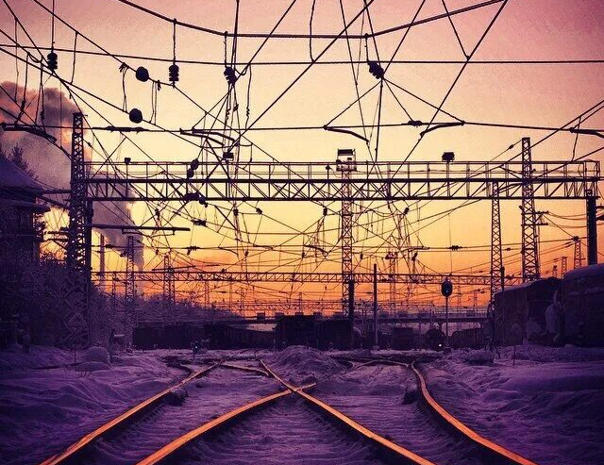
Сооружения и устройства технологического электроснабжения ж.д. транспорта
Под надежностью электроснабжения понимается способность сооружений и устройств электроснабжения обеспечивать электроснабжение электроподвижного состава, устройств железнодорожной автоматики и телемеханики, технологической железнодорожной электросвязи и вычислительной техники в течение установленного в проектной и (или) эксплуатационной документации периода эксплуатации с установленными параметрами.
п. 115

Slide 6
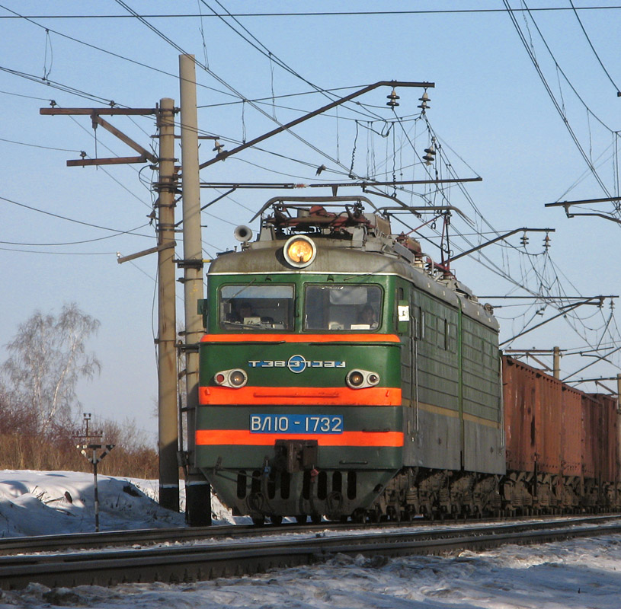
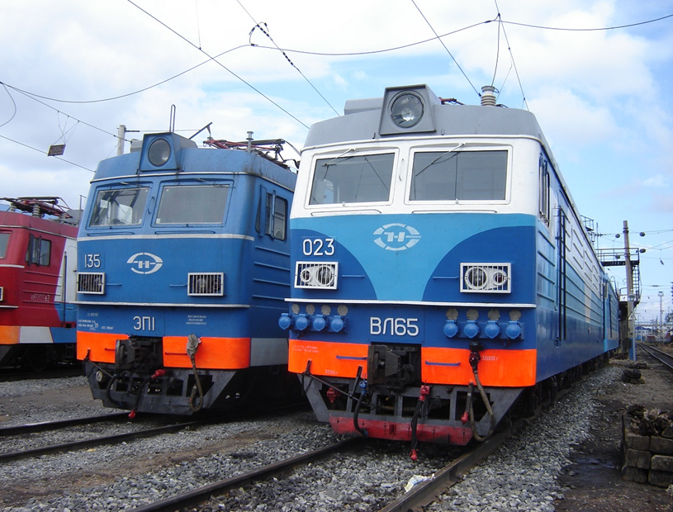
Сооружения и устройства технологического электроснабжения ж.д. транспорта
На сети железных дорог России применяется две системы электрической тяги: постоянного тока напряжением 3 кВ и переменного тока напряжением 25 кВ промышленной частоты 50 Гц. Система тяги определяется родом тока и значением напряжения в тяговой сети.
п. 115

Slide 7
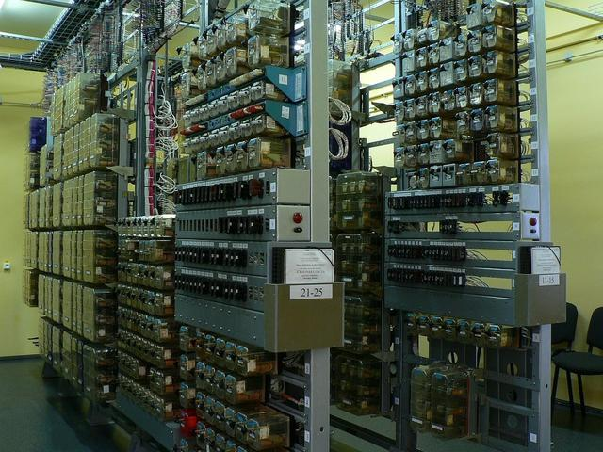
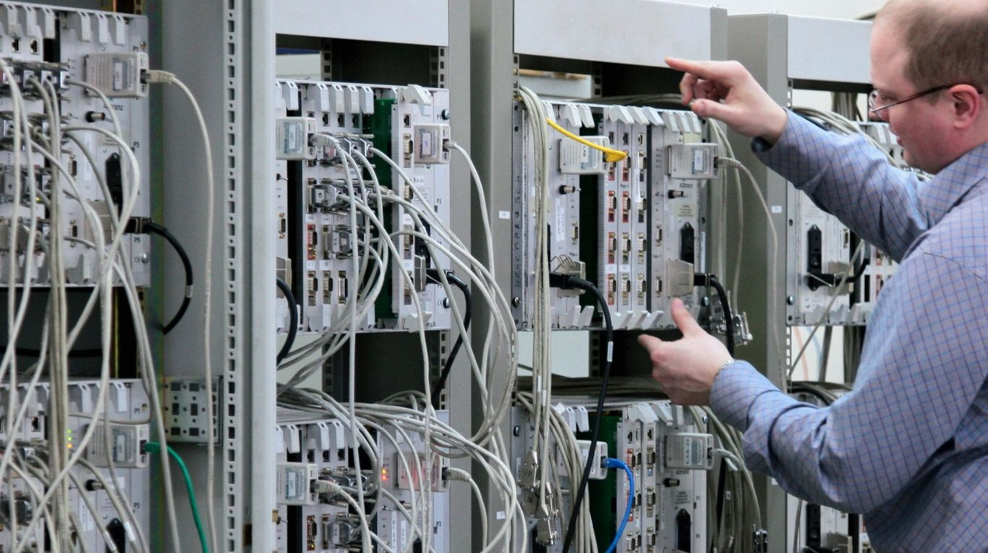
Сооружения и устройства технологического электроснабжения ж.д. транспорта
Устройства железнодорожной автоматики и телемеханики, технологической железнодорожной электросвязи и вычислительной техники относятся к электроприемникам первой категории и должны обеспечиваться электроэнергией от двух независимых взаиморезервируемых источников питания. Перерыв их электроснабжения при отключении одного из источников питания может быть допущен лишь на время автоматического перехода на второй источник или автоматического восстановления питания от первого.
п. 115

Slide 8
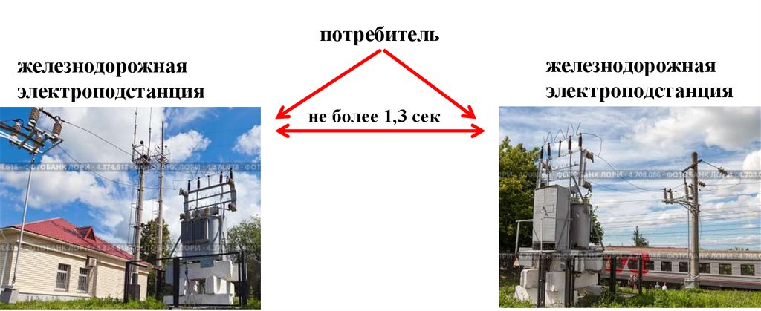
Сооружения и устройства технологического электроснабжения ж.д. транспорта
Источники питания считаются независимыми друг от друга в том случае, когда выход из строя одного из них не вызывает отключения другого. Допускается задержка перехода с основной системы электропитания на резервную и обратно не более 1,3 с.
п. 115

Slide 9
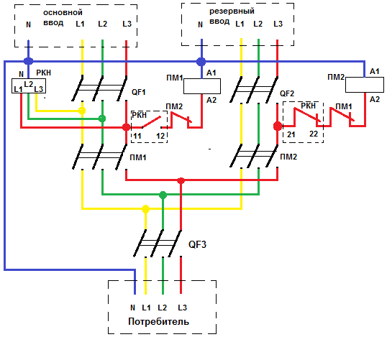
Сооружения и устройства технологического электроснабжения ж.д. транспорта
Устройства электропитания устройств железнодорожной автоматики, телемеханики и связи должны выполнять автоматическое повторное включение (АПВ) и автоматическое включение резервного источника питания (АВР).
п. 115

Slide 10
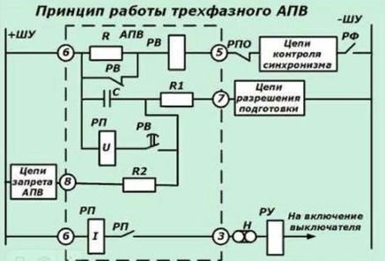
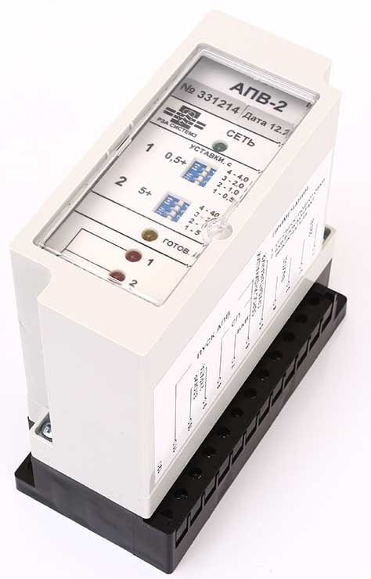
Сооружения и устройства технологического электроснабжения ж.д. транспорта
Устройства АПВ должны выполнять следующие требования:
- приводиться в действие при любом аварийном отключении, за исключением случаев, когда аварийное отключение произошло вследствие оперативного включения на короткое замыкание;
- не включаться во всех случаях оперативного отключения;
- обеспечивать однократность действия;
- выполнять команду на повторное включение с необходимой выдержкой времени.
п. 115

Slide 11
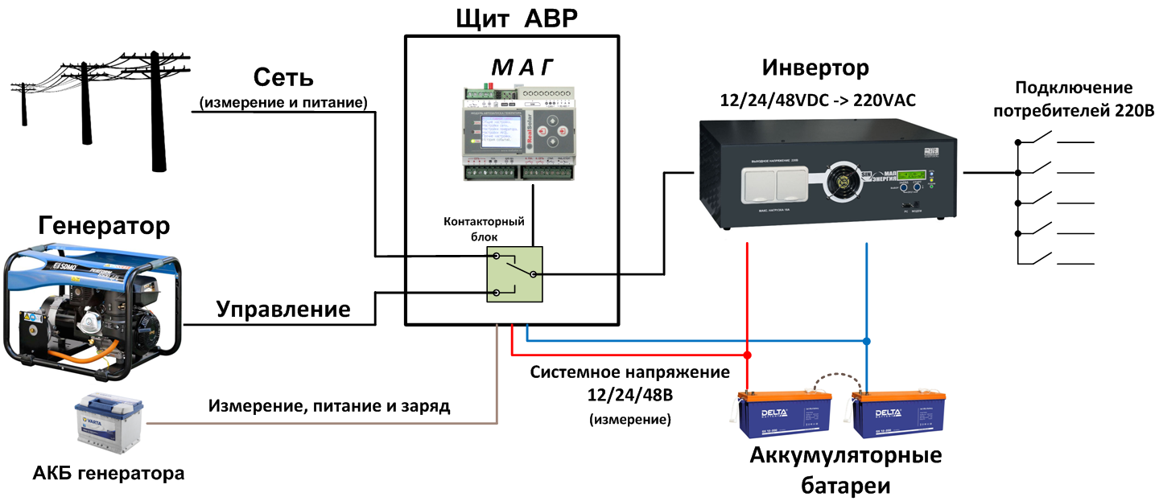
Сооружения и устройства технологического электроснабжения ж.д. транспорта
Устройства АВР должны соответствовать ряду требований:
- срабатывать при исчезновении напряжения на линии по любой причине;
- иметь уставку, обусловливающую минимум нарушений в работе устройств железнодорожной автоматики, телемеханики и связи;
- обеспечивать однократность действия с целью исключения многократного включения источника питания на не устранившееся к.з.
п. 115

Slide 12
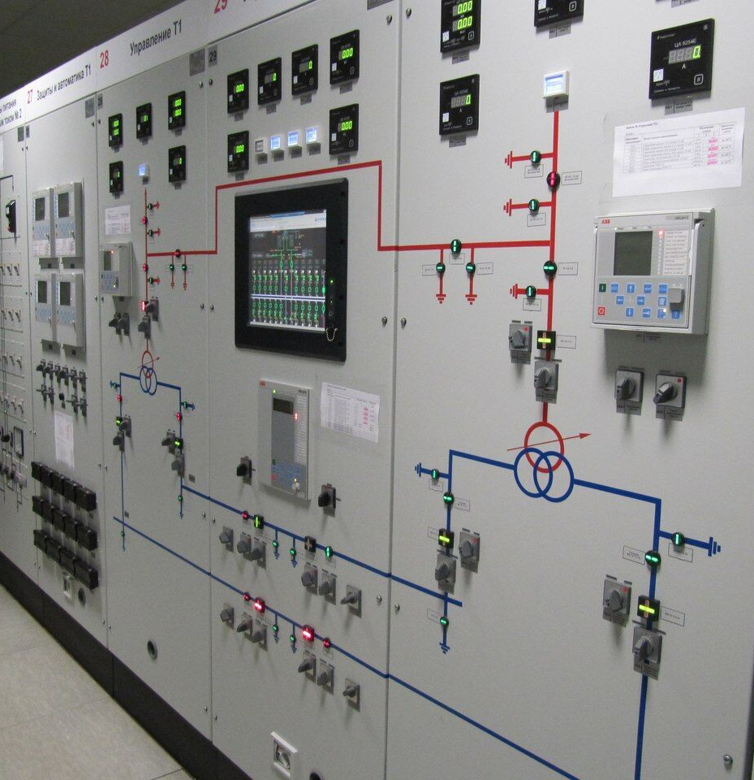
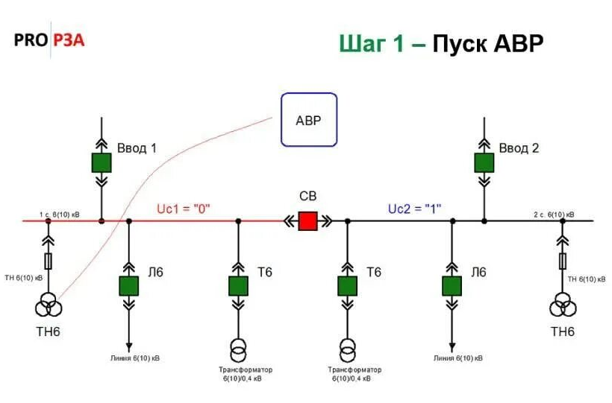
Сооружения и устройства технологического электроснабжения ж.д. транспорта
Выдержка времени АПВ и АВР должна быть минимальной. В эксплуатации применяются реле времени для срабатывания АПВ и АВР с наименьшими значениями уставок 0,1-1,3с.
п. 115

Slide 13
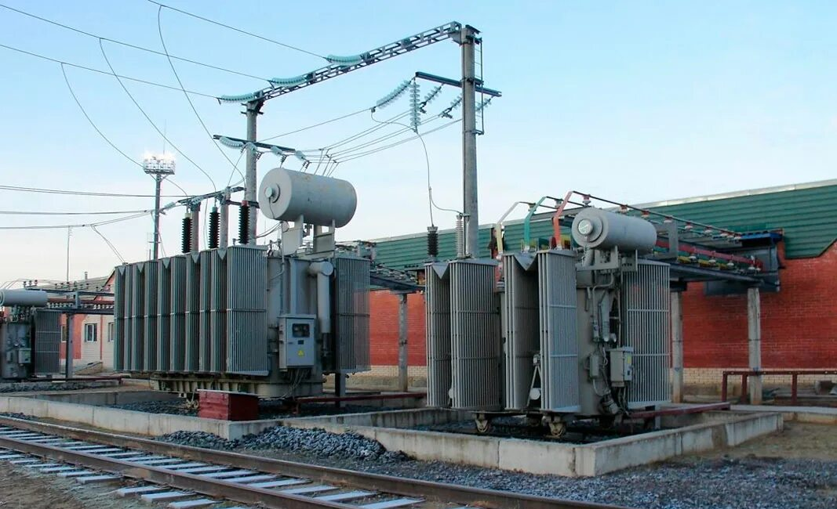
Сооружения и устройства технологического электроснабжения ж.д. транспорта
Владелец инфраструктуры локальным нормативным актом устанавливает назначенный срок службы принадлежащих им объектов железнодорожного электроснабжения и порядок его продления на основании технической документации изготовителей (разработчиков) устройств электроснабжения.
п. 116

Slide 14
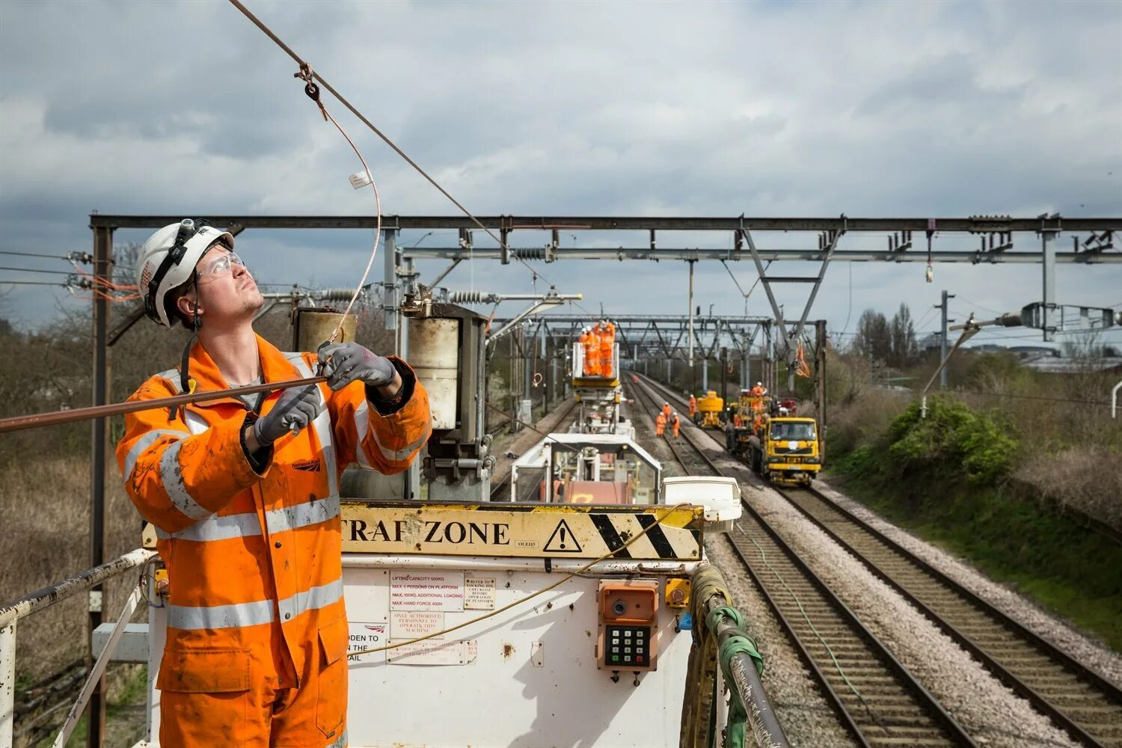
Сооружения и устройства технологического электроснабжения ж.д. транспорта
Назначенный срок службы – календарная продолжительность, при достижении которой эксплуатация объекта может быть продолжена только после принятия решения о возможности продления данного показателя.
п. 116

Slide 15
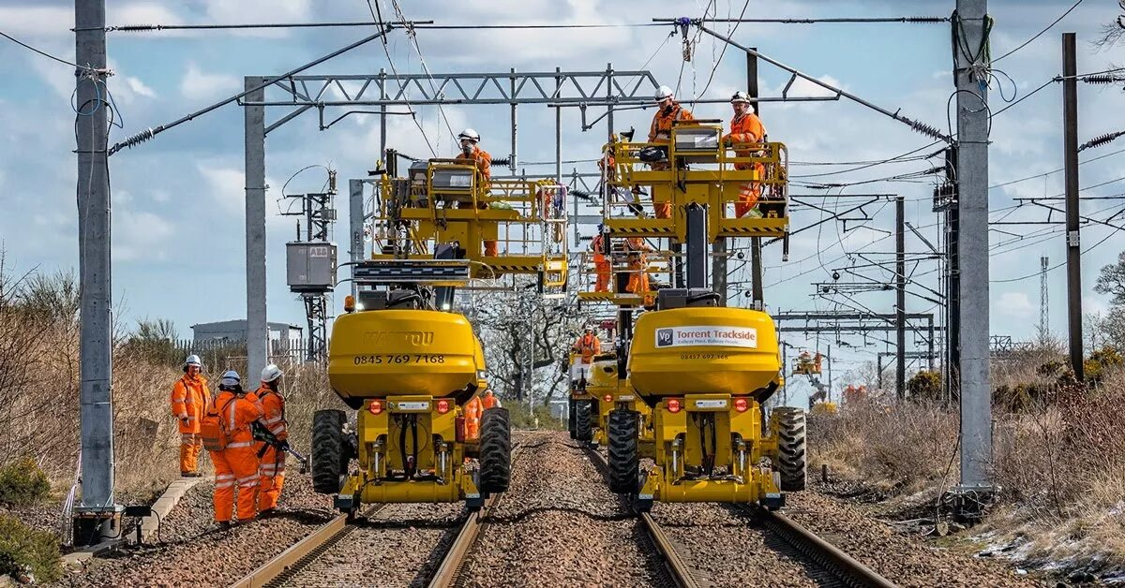
Сооружения и устройства технологического электроснабжения ж.д. транспорта
Назначенный срок службы объекта железнодорожного электроснабжения, а также периодичность проведения работ по капитальному ремонту объекта устанавливает владелец инфраструктуры, на основании технической документации оборудования, входящего в состав объекта. Порядок и методы проведения оценки технического состояния объектов железнодорожного электроснабжения и продления назначенного срока службы устанавливает владелец инфраструктуры, владелец железнодорожных путей необщего пользования.
п. 116

Slide 16
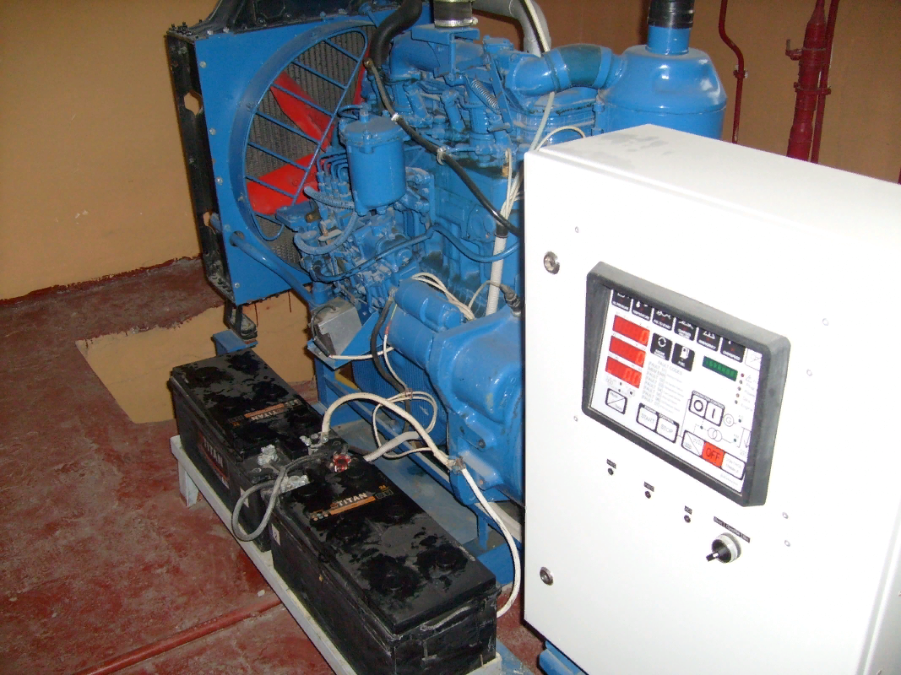
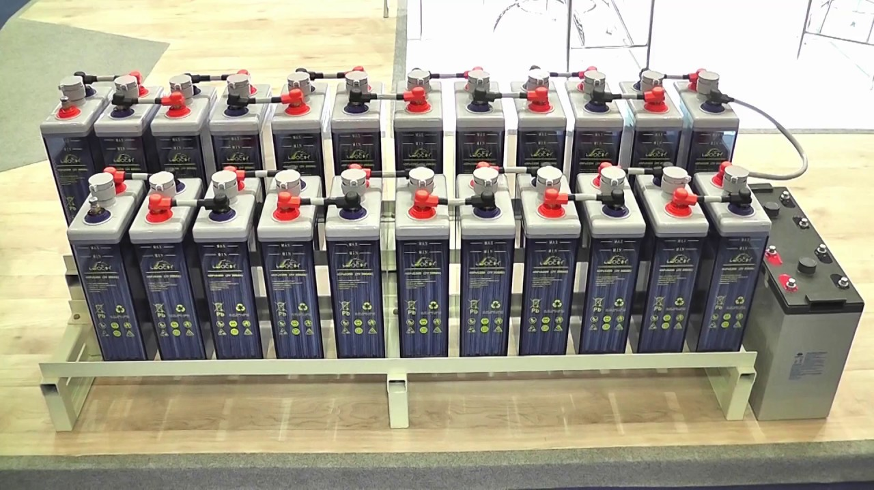
Сооружения и устройства технологического электроснабжения ж.д. транспорта
Порядок оснащения объектов железнодорожной автоматики, телемеханики и связи источниками резервного электропитания, нормы их содержания и минимальное время работы устанавливается локальным нормативным актом владельца инфраструктуры
п. 117

Slide 17
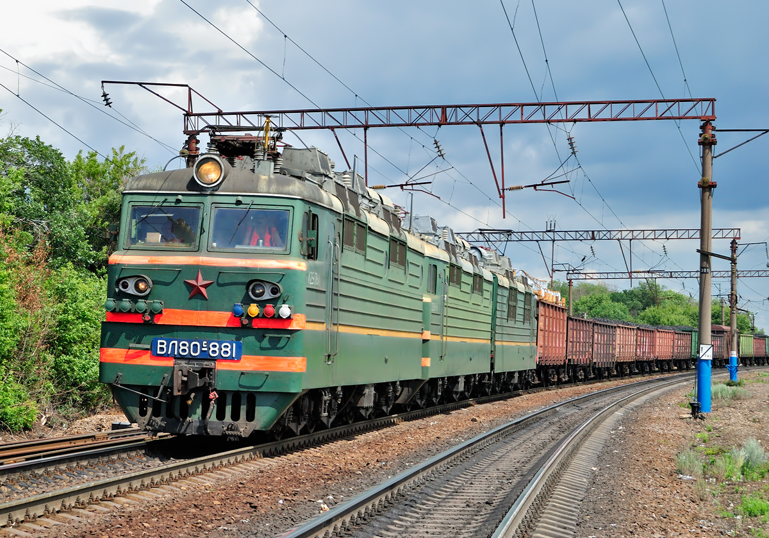
Сооружения и устройства технологического электроснабжения ж.д. транспорта
Напряжение на токоприемнике электроподвижного состава должно быть не менее 21 кВ и не более 29 кВ при переменном токе и не менее 2,7 кВ и не более 4 кВ − при постоянном токе.
п. 118

Slide 18
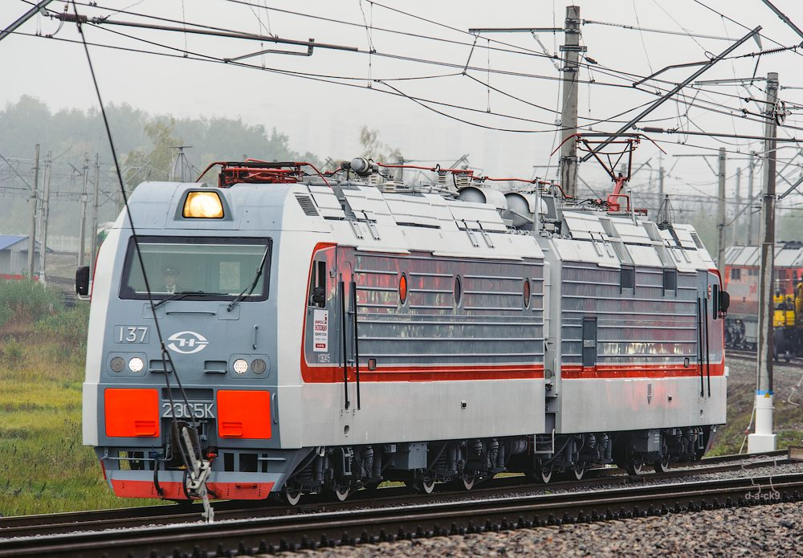
Сооружения и устройства технологического электроснабжения ж.д. транспорта
Допускается напряжение на токоприемнике электроподвижного состава не менее 19 кВ при переменном токе и не менее 2,4 кВ − при постоянном токе в случаях, устанавливаемых владельцем инфраструктуры.
п. 118

Slide 19
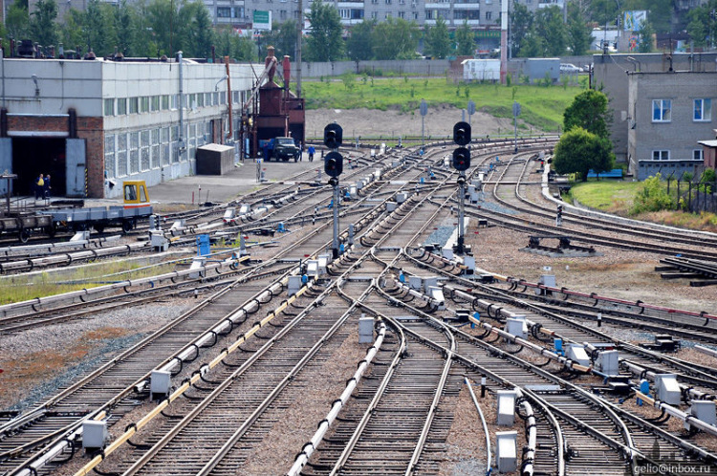
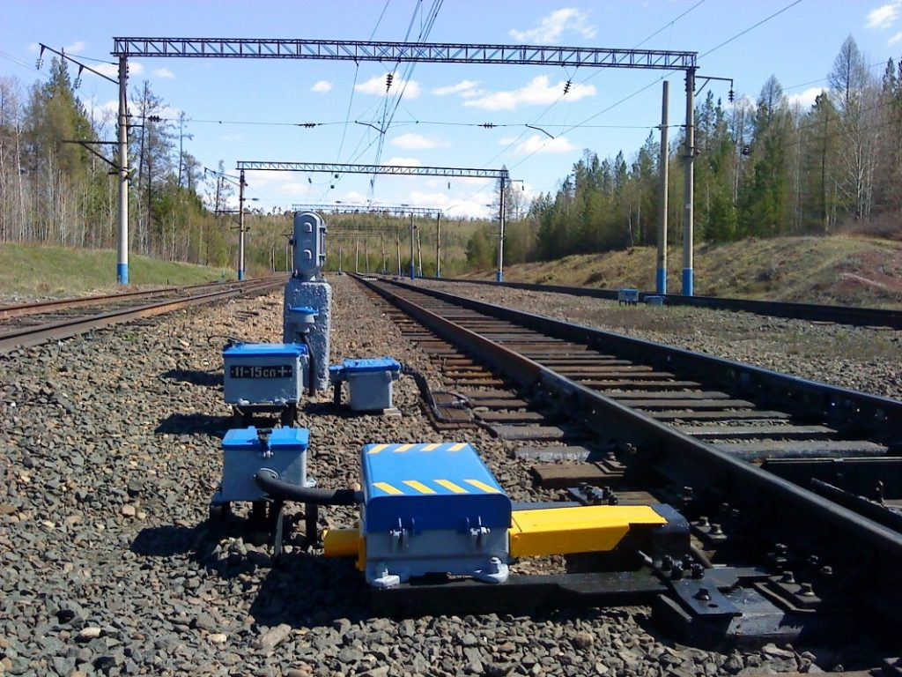
Сооружения и устройства технологического электроснабжения ж.д. транспорта
Устройства электропитания железнодорожной автоматики, телемеханики и связи должны функционировать от источников электроснабжения переменным током с номинальным напряжением 220 В при однофазном электропитании или 380 В − при трехфазном электропитании и обеспечиваться электроснабжением в соответствии с их категорией.
Отклонения напряжения от указанных величин допускается не более ± 10 %.
п. 119

Slide 20
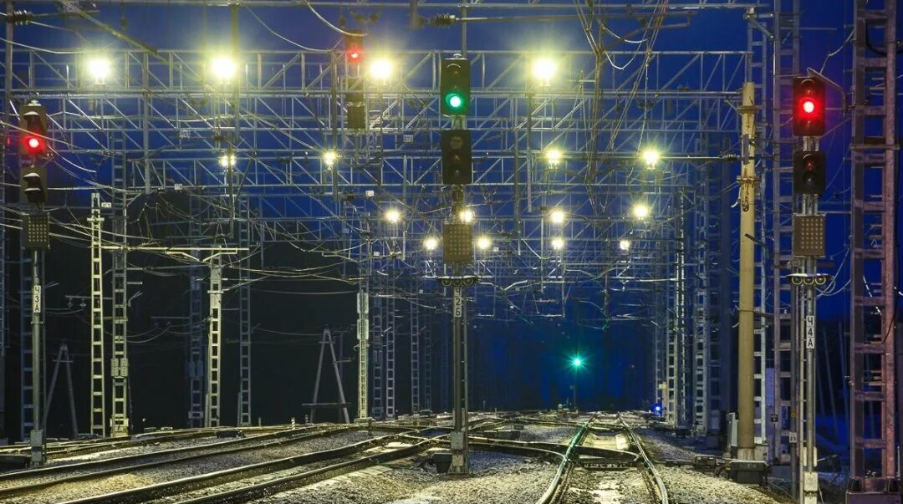
Сооружения и устройства технологического электроснабжения ж.д. транспорта
Отклонение напряжения от номинального допустимого существенно влияет на работу отдельных элементов устройств железнодорожной автоматики, телемеханики и связи. При значительных отклонениях напряжения нарушается регулировка рельсовых цепей, снижается надежность работы устройств. Например, при увеличении напряжения от номинального значения на 10% срок службы светофорных ламп сокращается в 4 раза. Снижение напряжения уменьшает видимость сигнала светофора, что существенно отражается на безопасности движения поездов.
п. 119

Slide 21
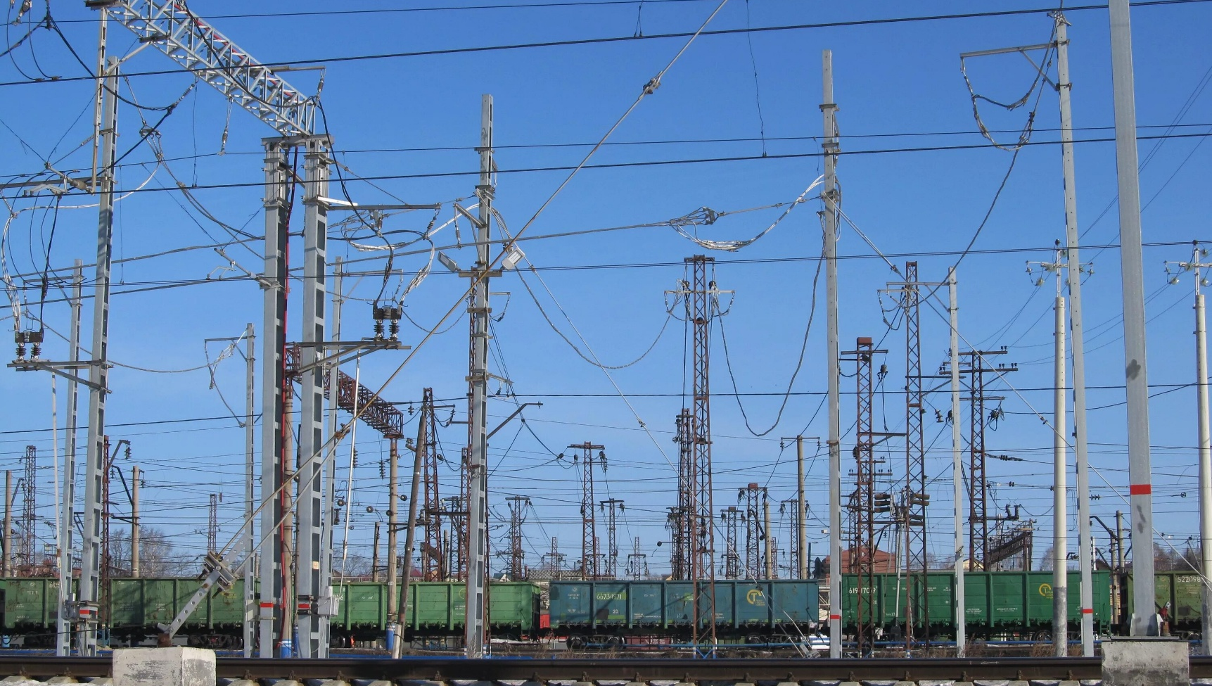
Сооружения и устройства технологического электроснабжения ж.д. транспорта
Устройства железнодорожного электроснабжения должны защищаться от токов короткого замыкания, перенапряжений, включая атмосферные и коммутационные, и перегрузок сверх установленных норм.
В точках подключения нагрузки в соответствии с проектной и эксплуатационной документацией должна обеспечиваться селективность защиты устройств железнодорожного электроснабжения и электрооборудования потребителей от токов короткого замыкания, перенапряжений, включая атмосферные и коммутационные.
п. 120

Slide 22
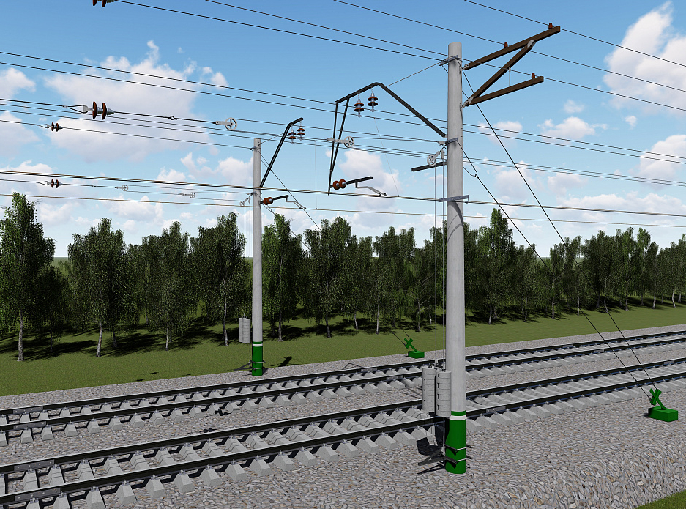
Сооружения и устройства технологического электроснабжения ж.д. транспорта
Металлические подземные сооружения, металлические и железобетонные мосты, путепроводы, опоры контактной сети, светофоры, гидроколонки, металлические устройства, объекты, конструкции и сооружения инфраструктуры, находящиеся в районе линий, электрифицированных на постоянном токе, защищаются от электрической коррозии.
п. 120

Slide 23
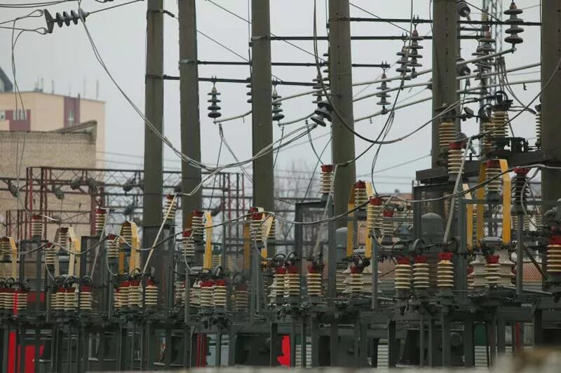
Сооружения и устройства технологического электроснабжения ж.д. транспорта
Тяговые подстанции линий, электрифицированных на постоянном токе, а также электроподвижной состав должны иметь защиту от проникновения в контактную сеть токов, нарушающих нормальное действие устройств железнодорожной автоматики и телемеханики.
Линии электропередачи напряжением свыше 1000 В, проложенные по опорам контактной сети, должны отключаться при однофазных замыканиях на землю.
п. 120

Slide 24
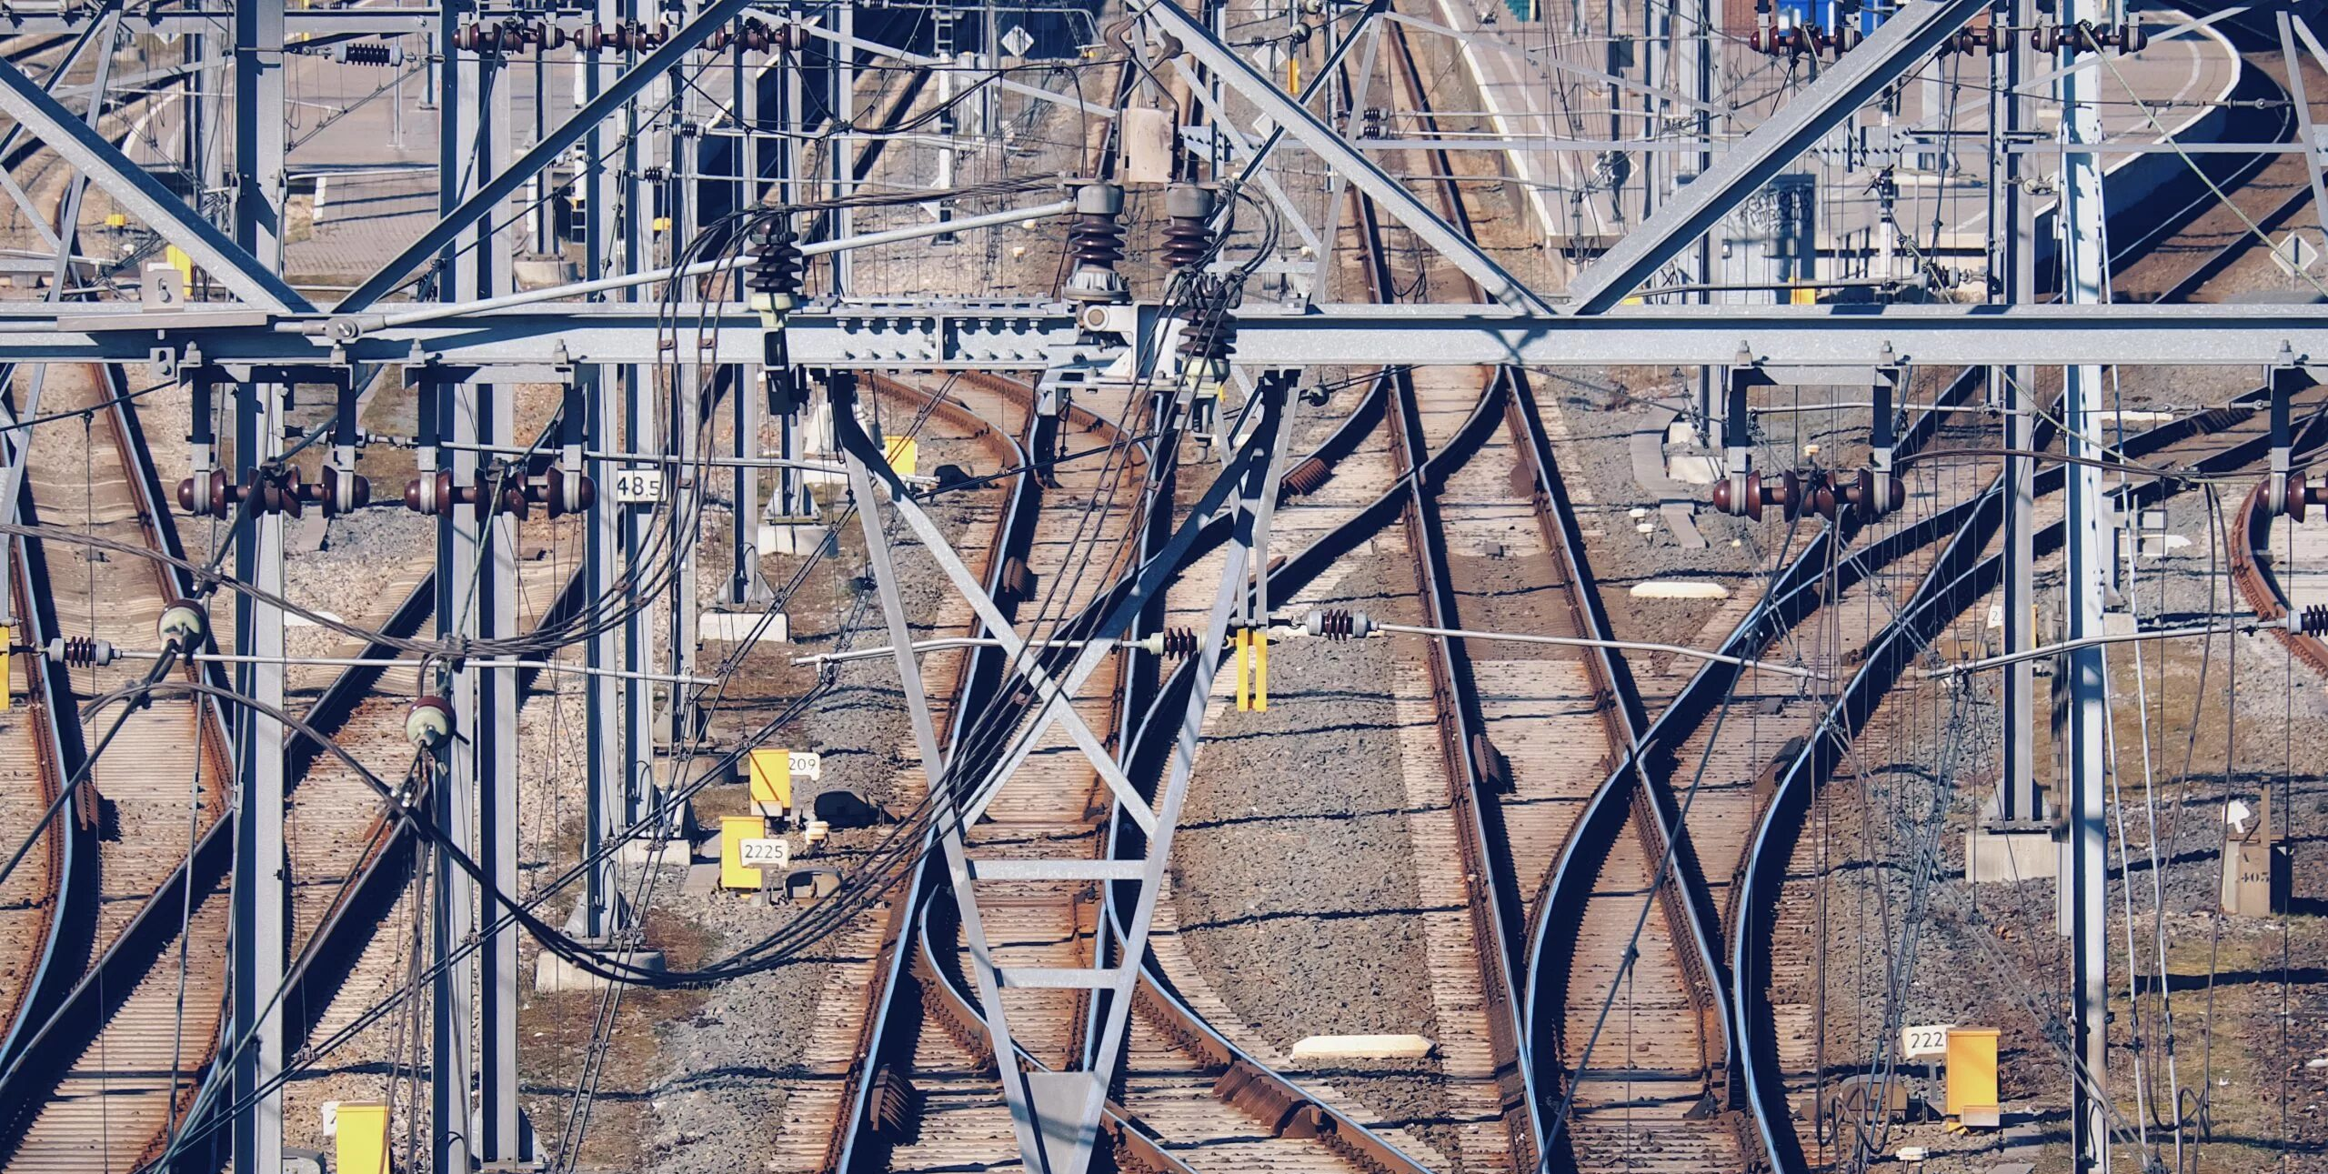
Сооружения и устройства технологического электроснабжения ж.д. транспорта
Длительное протекание больших токов по токоведущим частям и аппаратам системы тягового электроснабжения приводит к их избыточному нагреву, в результате которого могут произойти необратимые изменения в материалах токоведущих частей и аппаратов, и как результат – выход их из строя, иногда сопровождаемый остановкой движения. Причинами длительного протекания больших токов являются неконтролируемые перегрузки и неотключенные короткие замыкания.
п. 120

Slide 25
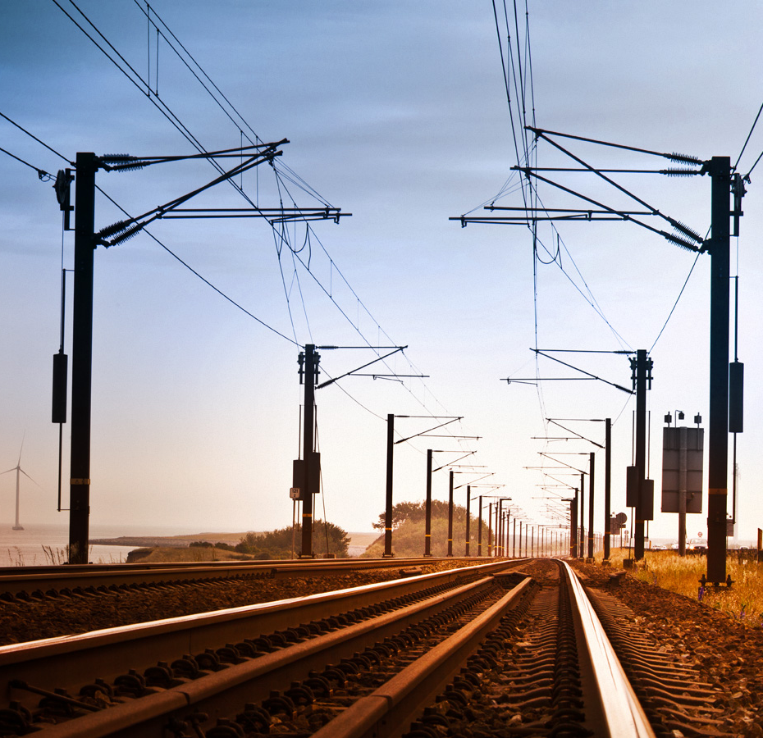
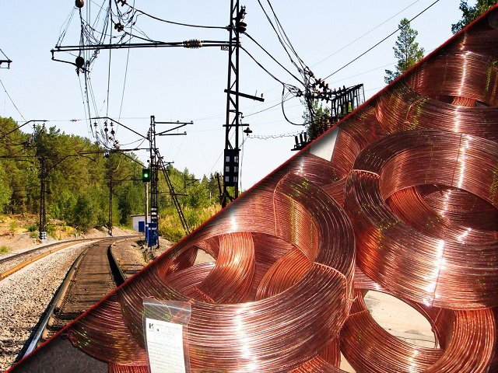
Сооружения и устройства технологического электроснабжения ж.д. транспорта
Особенно чувствительны к перегрузкам и коротким замыканиям провода контактных сетей электрических железных дорог. В качестве примера - выдержка контактного провода марки МФ-100 нагретого до температуры 200С в течение 15 минут приводит к растяжению контактного провода, в результате чего под действием собственного веса он ложится на рельсы. Растяжение контактного провода приводит к остановке движение на участке электрифицированной железной дороги, поскольку требует полной замены провода новым. Необходимо контролировать процессы нагрева проводов контактной сети, с тем чтобы не допускать их растяжения.
п. 120

Slide 26
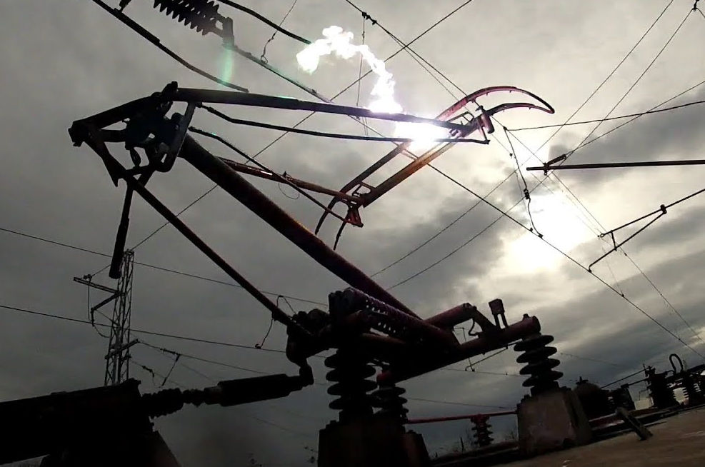
Сооружения и устройства технологического электроснабжения ж.д. транспорта
Не менее опасен и кратковременный местный перегрев проводов контактной сети, особенно в местах, где при коротком замыкании (к.з.) образуется электрическая дуга. В момент перекрытия гирлянды изоляторов искровой промежуток, нормально изолирующий арматуру опоры от рельсов, пробивается и по цепи начинает протекать ток короткого замыкания.
п. 120

Slide 27
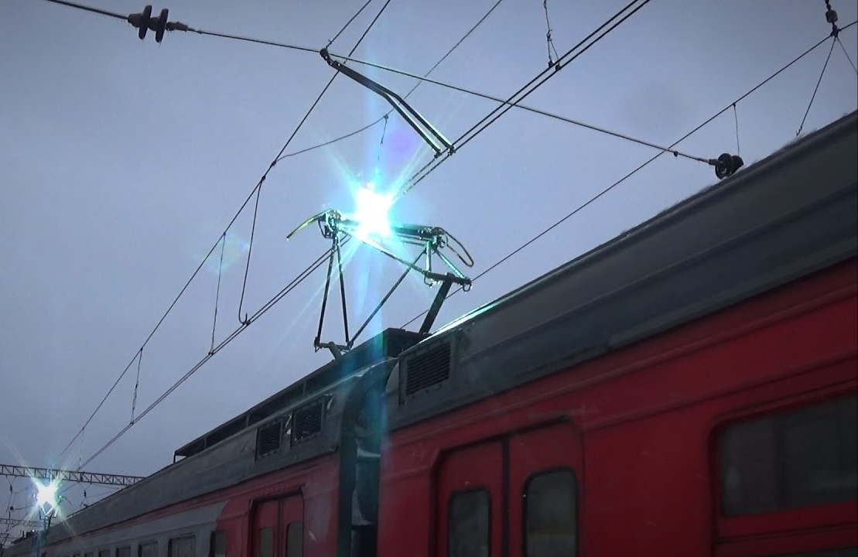
Сооружения и устройства технологического электроснабжения ж.д. транспорта
Пережог контактного провода электрической дугой между ним и замкнутым на корпус токоприемником электровоза, происходит в течение 0,15 – 0,1 с, если ток короткого замыкания через дугу составляет, соответственно, 3000 – 4000 А. Короткие замыкания, при которых величина тока достигает указанных выше величин, должны быть обнаружены и отключены за время существенно меньшее, чем 0,1 – 0,15 с.
п. 120

Slide 28
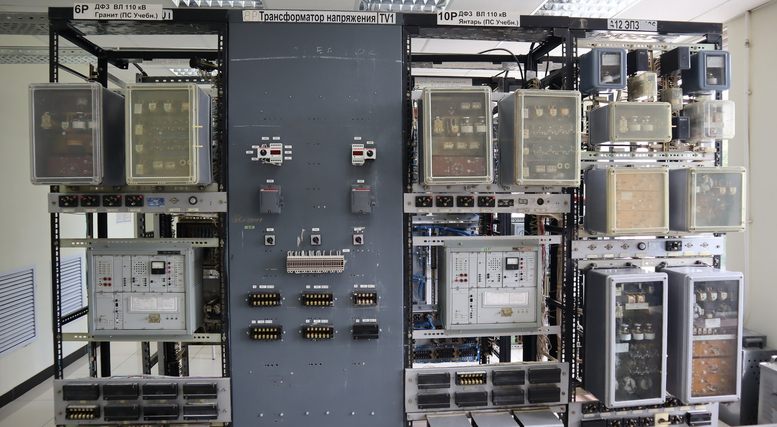
Сооружения и устройства технологического электроснабжения ж.д. транспорта
Обнаружение недопустимых перегрузок и токов коротких замыканий в тяговых сетях постоянного и переменного тока, а также во всех других цепях тяговых подстанций, производится специальными устройствами – релейными защитами.
п. 120

Slide 29
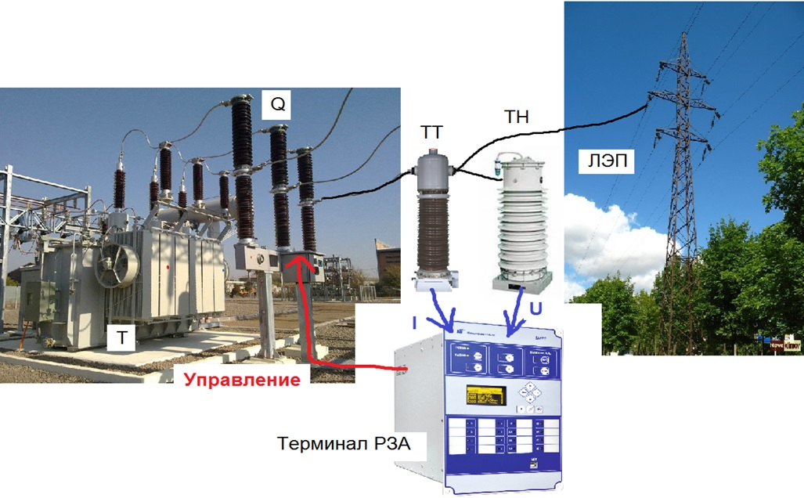
Сооружения и устройства технологического электроснабжения ж.д. транспорта
Релейная защита — совокупность устройств, предназначенных для автоматического выявления коротких замыканий, замыканий на землю и других ненормальных режимов работы линий электропередачи и оборудования, которые могут привести к их повреждению и нарушению устойчивости энергосистемы, формирования управляющих воздействий на отключение коммутационных аппаратов в целях отключения этих линий электропередачи и оборудования от энергосистемы, формирования предупредительных сигналов.
п. 120

Slide 30
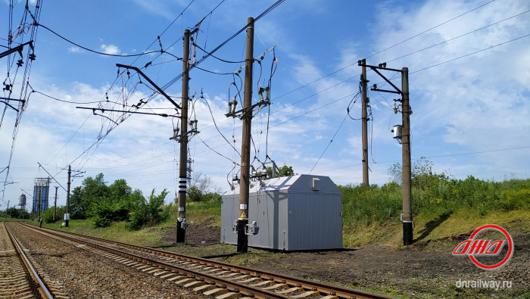
Сооружения и устройства технологического электроснабжения ж.д. транспорта
Отключение цепи производится выключателями – коммутационными аппаратами, способными за короткое время разорвать электрическую цепь и, тем самым, предотвратить аварийные последствия недопустимых перегрузок и коротких замыканий. Такие электрические аппараты устанавливаются в цепях всех вводов и отходящих линий всех напряжений.
п. 120

Slide 31
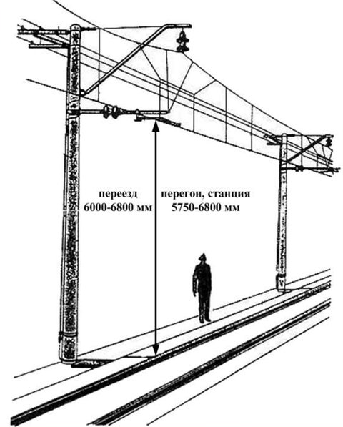
Сооружения и устройства технологического электроснабжения ж.д. транспорта
Высота подвеса контактного провода вне искусственных сооружений должна быть не менее:
5750 мм – на перегонах и железнодорожных станциях;
6000 мм – на железнодорожных переездах.
п. 121

Slide 32
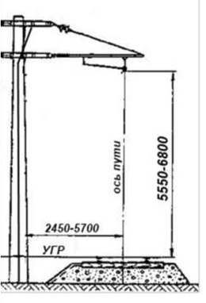
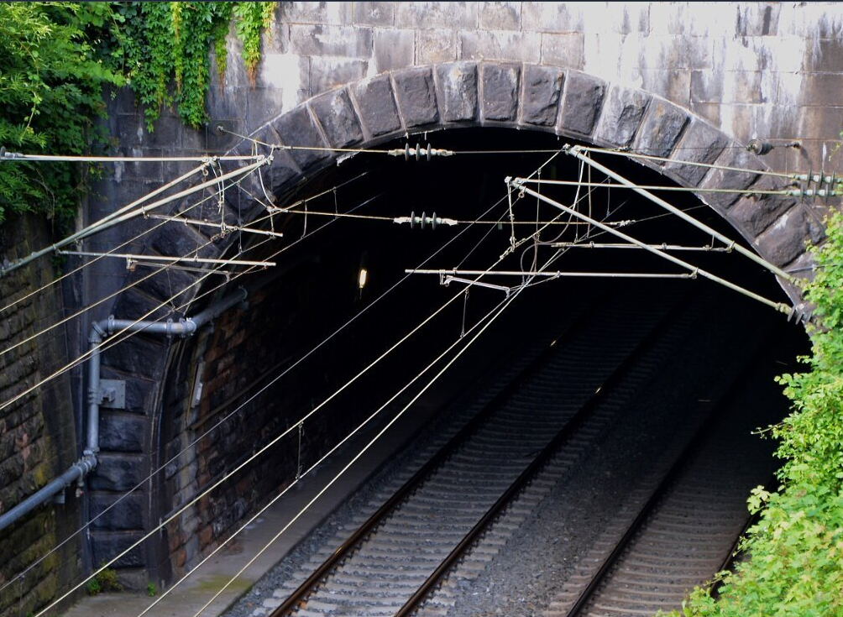
Сооружения и устройства технологического электроснабжения ж.д. транспорта
Высота подвеса контактного провода в пределах искусственных сооружений должна быть не менее:
5550 мм – для контактной сети постоянного тока с номинальным напряжением 3 кВ;
5570 мм – для контактной сети переменного тока с номинальным напряжением 25 кВ.
Высота подвеса контактного провода должна быть не более 6800 мм.
п. 121

Slide 33
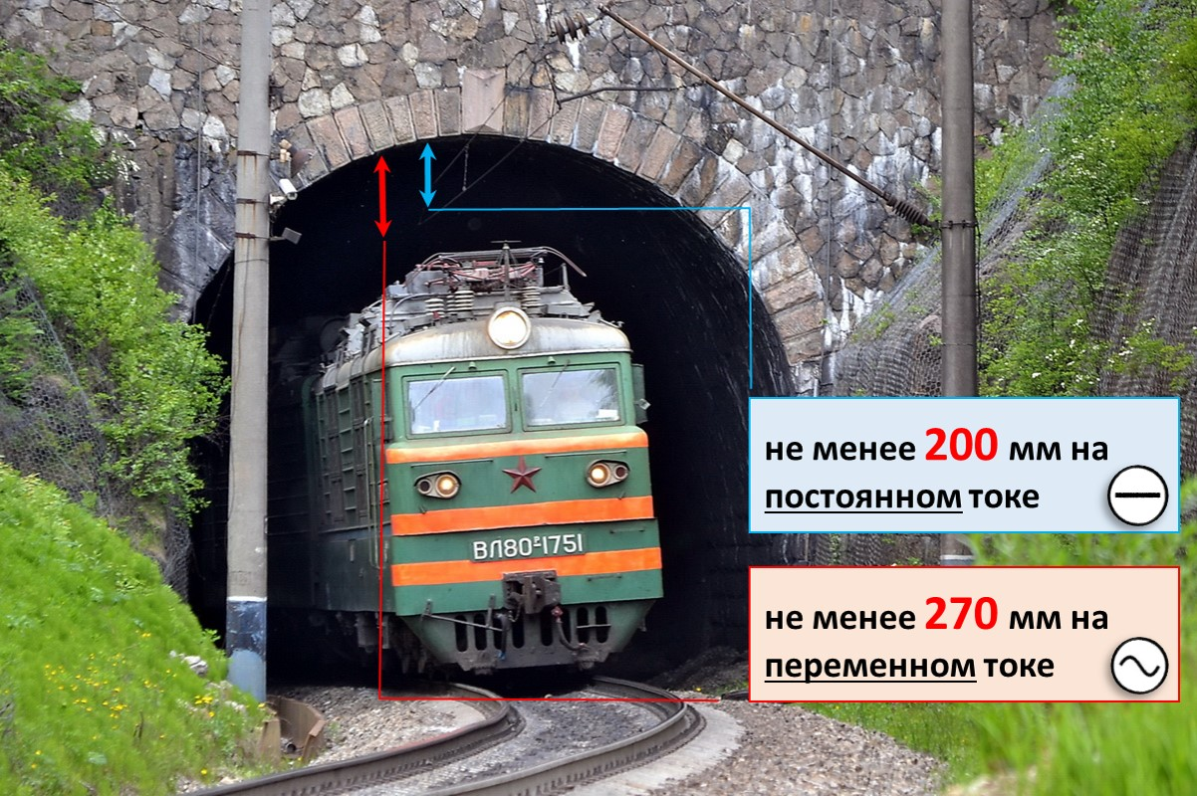
Сооружения и устройства технологического электроснабжения ж.д. транспорта
В пределах искусственных сооружений расстояние от токоведущих элементов токоприемника и частей контактной сети, находящихся под напряжением, до заземленных частей сооружений и железнодорожного подвижного состава должно быть не менее 200 мм на линиях, электрифицированных на постоянном токе, и не менее 270 мм – на переменном токе.
п. 122

Slide 34
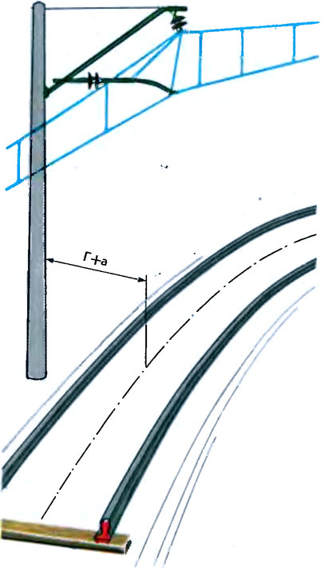
Сооружения и устройства технологического электроснабжения ж.д. транспорта
Расстояние от оси крайнего железнодорожного пути до внутреннего края опор контактной сети на перегонах и железнодорожных станциях должна быть не менее 3100 мм.
Опоры в выемках должны устанавливаться вне пределов кюветов.
3100
п. 123

Slide 35
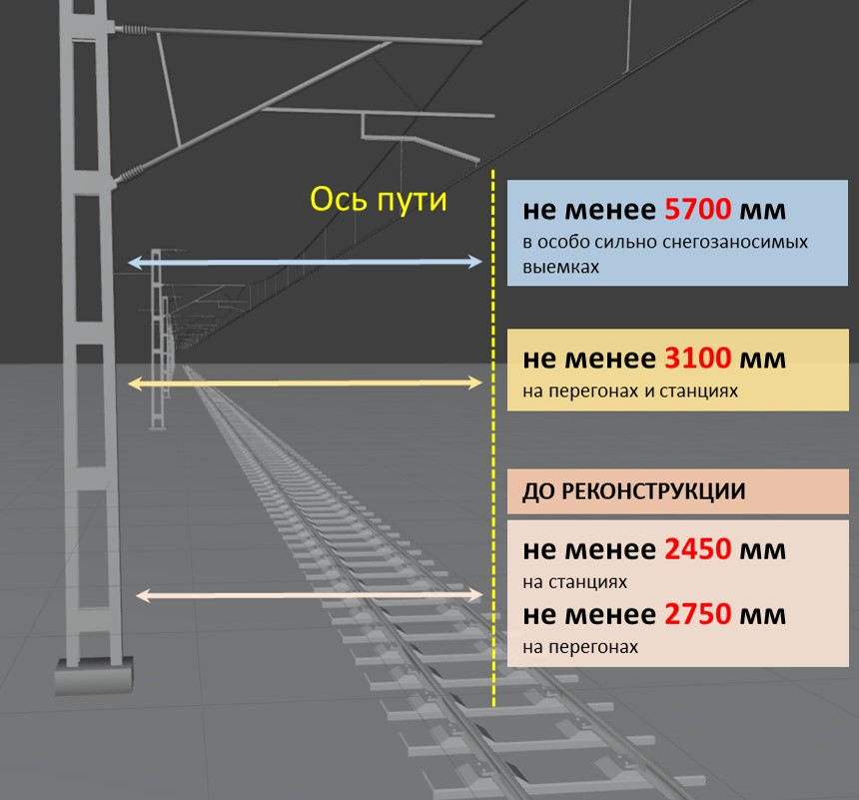
Сооружения и устройства технологического электроснабжения ж.д. транспорта
В особо сильно снегозаносимых выемках (кроме скальных) и на выходах из них (на длине не менее 100 м) расстояние от оси крайнего железнодорожного пути до внутреннего края опор контактной сети должна быть не менее 5700 мм. Владелец инфраструктуры локальным нормативным актом устанавливает перечень мест с особо сильно снегозаносимыми выемками.
п. 123

Slide 36
Сооружения и устройства технологического электроснабжения ж.д. транспорта
На существующих линиях до их реконструкции, а также в особо трудных условиях на вновь электрифицируемых линиях расстояние от оси железнодорожного пути до внутреннего края опор контактной сети допускается на железнодорожных станциях не менее 2450 мм, а на перегонах – не менее 2750 мм.
Все указанные размеры устанавливаются для прямых участков пути. На кривых участках указанные выше расстояния увеличиваются в соответствии с габаритным уширением, установленным для опор контактной сети.
п. 120

Slide 37
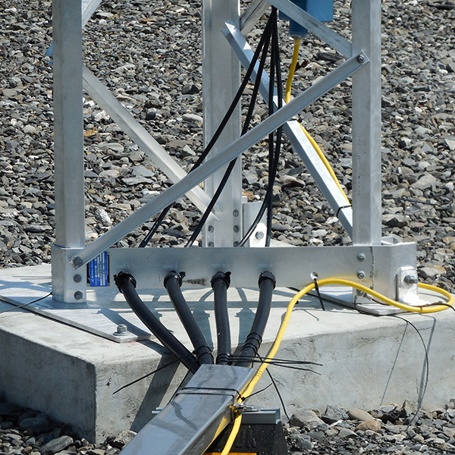
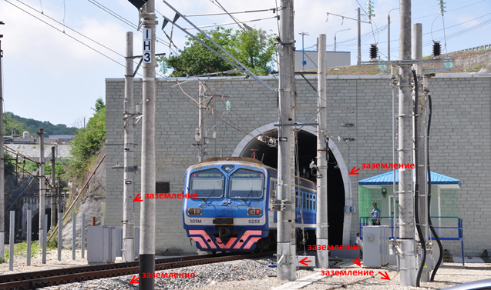
Сооружения и устройства технологического электроснабжения ж.д. транспорта
Все металлические сооружения (мосты, путепроводы, опоры), на которых крепятся элементы контактной сети, детали крепления контактной сети на железобетонных опорах, железобетонных и неметаллических искусственных сооружениях, отдельно стоящие металлические конструкции, расположенные на расстоянии менее 5 м от частей контактной сети, находящиеся под напряжением, заземляются.
п. 124

Slide 38
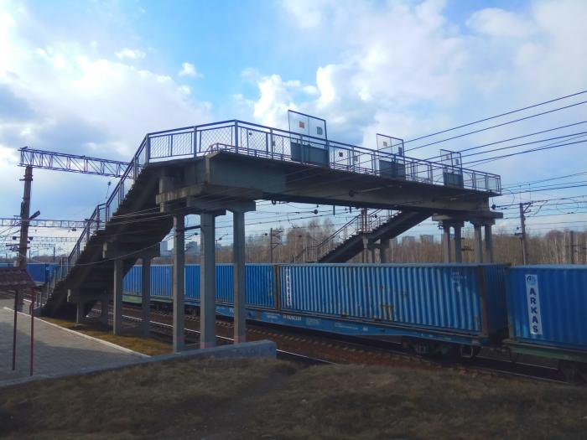
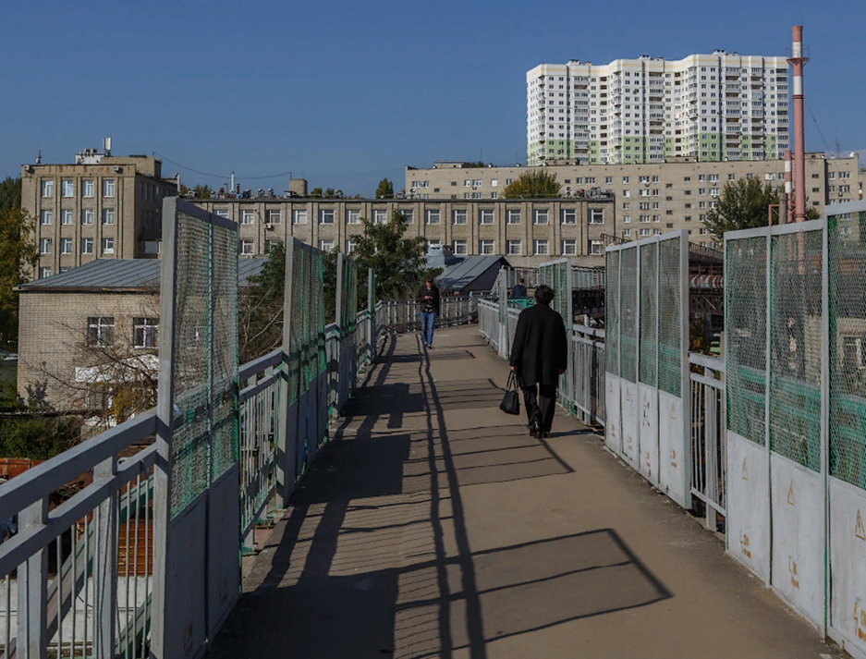
Сооружения и устройства технологического электроснабжения ж.д. транспорта
Все расположенные в зоне влияния контактной сети и воздушных линий переменного тока металлические сооружения, на которых возникают опасные напряжения, заземляются.
На путепроводах, и пешеходных мостах, расположенных над электрифицированными железнодорожными путями, устанавливаются предохранительные щиты и сплошной настил в местах прохода людей для ограждения частей контактной сети, находящихся под напряжением.
п. 124

Slide 39
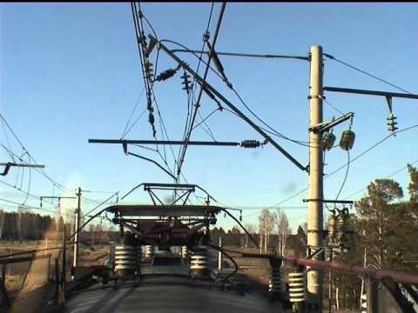
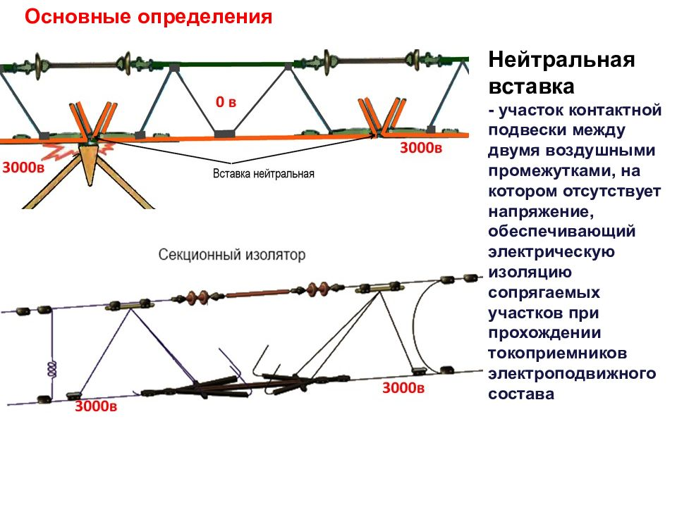
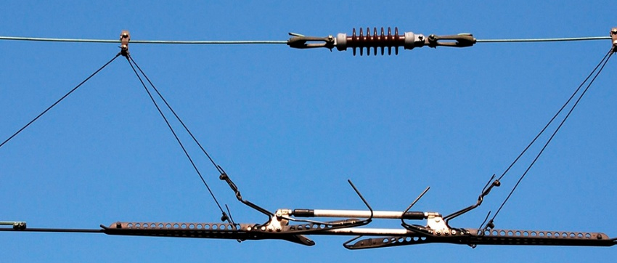
Сооружения и устройства технологического электроснабжения ж.д. транспорта
Контактная сеть должна разделяться на секции при помощи изолирующих сопряжений анкерных участков (обеспечивающих электрическую независимость смежных секций), нейтральных вставок, секционных и секционирующих изоляторов, разъединителей.
п. 125

Slide 40

Сооружения и устройства технологического электроснабжения ж.д. транспорта
Секционированием контактной сети называется разделение контактных подвесок на отдельные участки (секции) с целью увеличения надежности работы контактной сети и улучшения ее обслуживания. Секционирование делает возможным выполнять профилактические и ремонтные работы на одном участке, не прекращая движение поездов по другим, уменьшать зону повреждения при аварийных ситуациях, снижать потери напряжения и мощности.
п. 125

Slide 41

Сооружения и устройства технологического электроснабжения ж.д. транспорта
Различают два вида секционирования: продольное и поперечное.
При продольном секционировании контактную сеть возле тяговых подстанций и постов секционирования, а также в местах примыкания перегонов к станциям, делят на отдельные секции, электрически изолированные друг от друга.
В отдельные секции выделяются перегоны, станции, обгонные пункты, разъезды, а также крупные искусственные сооружения.
п. 125

Slide 42

Сооружения и устройства технологического электроснабжения ж.д. транспорта
Продольное секционирование осуществляется с помощью изолирующих сопряжений анкерных участков и нейтральных вставок.
Поперечное секционирование применяют для разделения контактной сети главных путей на двухпутных и многопутных участках. Такое секционирование осуществляют при помощи секционных изоляторов, которые должны обеспечивать проход по ним полозов токоприемников электроподвижного состава с установленной скоростью.
п. 125

Slide 43

Сооружения и устройства технологического электроснабжения ж.д. транспорта
Схема питания и секционирования контактной сети, линий автоблокировки и продольного технологического электроснабжения определяется локальным нормативным актом владельца инфраструктуры.
Порядок выверки схемы питания и секционирования контактной сети и линий электропередачи устанавливается локальным нормативным актом владельца инфраструктуры.
п. 126

Slide 44

Сооружения и устройства технологического электроснабжения ж.д. транспорта
Переключение разъединителей контактной сети электровозных и мотор-вагонных депо, экипировочных устройств, железнодорожных путей, специализированных для осмотра оборудования электроподвижного состава, установленного на крыше, производится уполномоченными лицами владельца инфраструктуры.
Переключение остальных разъединителей производится по указанию энергодиспетчера.
п. 127

Slide 45


Сооружения и устройства технологического электроснабжения ж.д. транспорта
Приводы секционных разъединителей с ручным управлением должны быть заперты на замки.
Порядок переключения разъединителей контактной сети, выключателей и разъединителей линий электропередачи, запирания приводов разъединителей на замки, обеспечивающий бесперебойность электроснабжения и безопасность производства работ, устанавливается локальным нормативным актом владельца инфраструктуры.
п. 127

Slide 46

Сооружения и устройства технологического электроснабжения ж.д. транспорта
Расстояние от нижней точки проводов воздушных линий электропередачи напряжением свыше 1000 В до поверхности земли при максимальной стреле провеса должно быть не менее:
6,0 м – на перегонах, в том числе 5,0 м – в труднодоступных местах;
7,0 м – на пересечениях с автомобильными дорогами, железнодорожных станциях и в населенной местности.
п. 127

Slide 47

Сооружения и устройства технологического электроснабжения ж.д. транспорта
До уровня верха головки рельса не электрифицированных ж.-д.
не менее 7,5 м.
При пересечениях железнодорожных путей общего и необщего пользования расстояние от нижней точки проводов воздушных линий электропередачи напряжением свыше 1000 В до уровня верха головки рельса не электрифицированных железнодорожных путей должно быть не менее 7,5 м. На электрифицированных линиях это расстояние до проводов контактной сети устанавливается в зависимости от уровня напряжения пересекаемых воздушных линий электропередачи в соответствии с проектной и эксплуатационной документацией.
п. 128

Slide 48
Сооружения и устройства технологического электроснабжения ж.д. транспорта
Закрепление материала
Что должны обеспечивать устройства электроснабжения ж.-д. транспорта?
независимых источников электроснабжения.
2. За какое время должен происходить переход с основной системы электроснабжения на резервную или наоборот для устройств СЦБ, связи и вычислительной техники?
3. Какие уровни напряжения должны быть на токоприемнике электроподвижного состава при постоянном токе?
4. Какие уровни напряжения должны быть на токоприемнике электроподвижного состава при переменном токе?
5. Какое номинальное напряжение переменного тока должно обеспечивать питание устройств СЦБ и связи и допустимое отклонение?
6. От каких факторов должны защищаться устройства железнодорожного электроснабжения?
7. Какие сооружения и конструкции, находящиеся под напряжением должны быть заземлены?
8. Назовите максимальную и минимальную высоту подвески контактного провода над уровнем головки рельса (УГР) вне искусственных сооружений на перегонах, ж.-д. станциях и на ж.-д. переездах.
9. Назовите максимальную и минимальную высоту подвески контактного провода над уровнем головки рельса (УГР) в пределах искусственных сооружений на перегонах, ж.-д. станциях и на ж.-д. переездах.
10. Назовите расстояние от оси крайнего ж.-д. пути до внутреннего края опор контактной сети на перегонах и ж.-д. станциях.
11. Назовите расстояние в особо сильно снегозаносимых выемках (кроме скальных) и на выходах из них (на длине 100 м) расстояние от оси крайнего ж.-д. пути до внутреннего края опор контактной сети.
12. Назовите расстояние на существующих линиях до их реконструкции, а также в особо трудных условиях на вновь электрифицируемых линиях расстояние от оси ж.-д. пути до внутреннего края опор контактной сети на станциях и перегонах.
13. Дайте характеристику секционирования контактной сети.
14. Назовите расстояние в пределах искусственных сооружений от токоведущих элементов токоприемника и частей контактной сети, находящихся под напряжением, до заземленных частей сооружений и ж.-д. подвижного состава на электрифицированных линиях на постоянном токе и на переменном токе.

Slide 49
Опережающее задание по следующей теме:
Актуализация домашнего задания:
Раздел VIII. п. 115-128 Сооружения и устройства ж.д. электроснабжения
Проработка конспекта занятия и специальной технической литературы.
Подготовить реферат по теме:
Секционирование контактной сети;
Уровни напряжений на токоприемнике электроподвижного состав.
Обслуживание сооружений и устройств железнодорожного транспорта и их ремонт
Порядок осмотра сооружений, устройств и служебно-технических зданий.
Периодичность осмотра стрелочных переводов на главных и приемоотправочных железнодорожных путях железнодорожных станций;
Ведение Журнала осмотра путей, стрелочных переводов, устройств СЦБ, связи и контактной сети.

Slide 50

Спасибо за внимание

